Slide 1
Switching
KOMUNIKASI DATA
S. Indriani Lestariningati, M.T

Slide 2
SATUAN ACARA PERKULIAHAN
Minggu Ke | Pokok Bahasan dan TIU | Sub Pokok Bahasan dan Sasaran Belajar | Cara Pengajaran | Media | Tugas | Referensi
IX | Switching TIU : Mahasiswa dapat memahami fungsi switching pada Circuit Switching dan Packet Switching | Pendahuluan Mahasiswa dapat lebih mengenal tujuan dan fungsi switching dengan baik Jaringan Switching Mahasiswa harus memahami prinsip dasar jaringan switching dan fungsinya Circuit Switching Mahasiswa dapat menjelaskan tujuan dan fungsi adanya circuit switching berdasarkan prinsip dasar dari circuit switching tersebut Single Node Networks Mahasiswa paham akan maksud dari single node network dan memberikan contoh aplikasi dari single node network | Kuliah Mimbar | Papan Tulis, OHP |  | 1

Slide 3
SATUAN ACARA PERKULIAHAN
Minggu Ke | Pokok Bahasan dan TIU | Sub Pokok Bahasan dan Sasaran Belajar | Cara Pengajaran | Media | Tugas | Referensi
IX | Switching TIU : Mahasiswa dapat memahami fungsi switching pada Circuit Switching dan Packet Switching | Digital Switching Concept Mahasiswa memahami konsep digital switching Packet Switching Prinsip Dasar Mahasiswa mengetahui akan prinsip dasar dan fungsi dari Package Switching Contoh-contoh sistem Mahasiswa dapat menyebutkan contoh sistem yang digunakan pada Packet Switching Virtual Circuit dan DATAGRAM Mahasiswa memahami maksud dari Virtual dan Datagram, berikut perbedaannya Mahasiswa dapat mengetahui keunggulan masing-masing media, | Kuliah Mimbar | Papan Tulis, OHP |  | 1

Slide 4
Gambaran umum sistem telekomunikasi
Core Network
Access
Network
Terminal (CPE)
CPE = Customer Premises Equipment

Slide 5
Unsur-unsur Sistem Telekomunikasi
Terminal
Perangkat yg memberikan layanan telekomunikasi secara langsung kepada pengguna
Customer Premises Equipment (CPE)
Core network
Bagian yang memproses aliran informasi/data sehingga dapat sampai ke tujuan yang sesuai
Access network
Penghubung antara CPE dengan Core Network yg berfungsi menyalurkan informasi/data dari CPE ke Core Network dan sebaliknya

Slide 6
Jaringan Telekomunikasi
Permasalahan
Hubungkan kedua ujung sistem yang ingin bertukar informasi
(perangkatnya : telepon, komputer, terminal dsb.)
Solusi Sederhana
hubungkan masing-masing pasangan dari ujung sistem dengan hubungan point-to-point yang dedicated
Solusi sederhana yang memenuhi jika jumlah ujung sistem sedikit

Slide 7
Jaringan Telekomunikasi
Dengan jumlah ujung sistem yang besar adalah tidak praktis untuk menghubungkan masing-masing ujung

Slide 8
Suatu Jaringan Komunikasi menyediakan solusi untuk menghubungkan sejumlah besar ujung sistem
Prinsip :
Terdapat dua tipe perangkat : end system (ujung sistem) dan node-node (titik penghubung)
Masing-masing node dihubungkan sedikitnya satu node
Node-node jaringan membawa informasi dari sumber ke tujuan ujung sistem
Catatan: Node-node jaringan tidak men-generate informasi

Slide 9
Jaringan komunikasi biasa digambarkan dalam node dan link :
Nama lain untuk end system (ujung sistem) : stasiun, host, terminal
Nama lain dari node (penghubung) : switch, router, gateway

Slide 10
Node & Link
Jaringan komunikasi biasa digambarkan dalam node dan link
Node:
merepresentasikan terminal dan perangkat jaringan
Link
merepresentasikan hubungan/koneksi antar nodes
Sebagai perangkat jaringan, node dapat memiliki fungsi:
Routing
Switching
Multiplexing

Slide 11
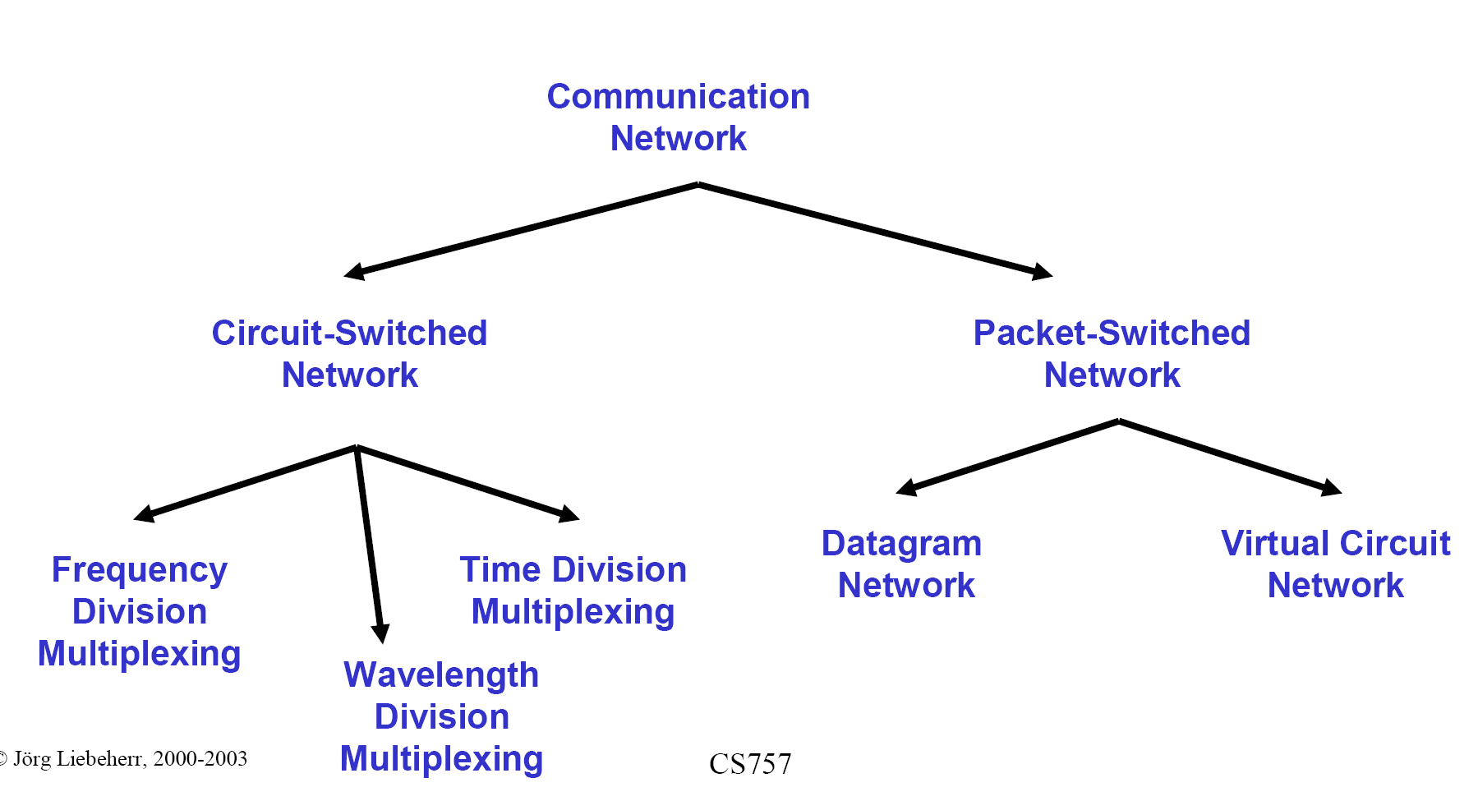
Klasifikasi Jaringan
Jaringan komunikasi dapat diklasifikasikan berdasarkan node exchange Information

Slide 12
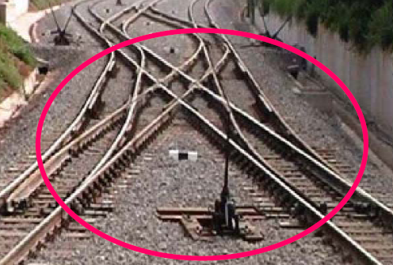
Switching

Slide 13
Karakteristik informasi
Informasi
Voice
Data
Video

Slide 14
Karakteristik Voice
Delay sensitive
Pengiriman voice harus secepat mungkin (real time)
Delay requirement untuk satu arah (one way) (ITU-T Rec. G.114)
0-150 ms: Acceptable for most user applications
Persyaratan di atas dengan asumsi adanya suatu echo canceller
Latency : end-to-end delay
Variasi delay (jitter) one-way : ≤ 30 ms
Tidak sensitif terhadap error
Bit error rate (BER) transmisi data voice maksimum 10⁻³
Packet loss (untuk digital voice) : ≤ 1 %
Voice normal
Voice over the phone-line
Jitter problem

Slide 15
Karakteristik data
Tidak sensitif terhadap delay
Sensitif terhadap error
Pengiriman data harus error free
BER transmission maksimum 10⁻⁹
Contoh informasi data: e-mail, file transfer, web dsb.

Slide 16
Karakteristik video
Serupa dengan karakteristik voice
Delay sensitif
One-way delay: maksimum 150 milliseconds (ms)
One-way packet jitter : maksimum 30 ms
Tidak sensitif terhadap error
Packet loss: maksimum 1%

Slide 17
Switching Techniques
Switching Techniques
Message Switching
Circuit Switching
Packet Switching
Datagram
Packet Switching
Virtual Circuit
Packet Switching

Slide 18
Message Switching
Digunakan pada jaringan telegraph
Sinyal-sinyal morse dari suatu stasiun telegraph ditransfer ke stasiun yang lain (bisa jadi melalui beberapa perantara)
Stasiun perantara akan menerima keseluruhan message lalu memeriksa stasiun berikutnya yang harus dituju (this is routing process), kemudian mem-forward message ke stasiun berikutnya tersebut
Ini merupakan prses store-and-forward
Proses store-and-forward ini diulangi sampai message tiba di tujuan
Tidak ada proses pembentukan dan pemutusan koneksi

Slide 19
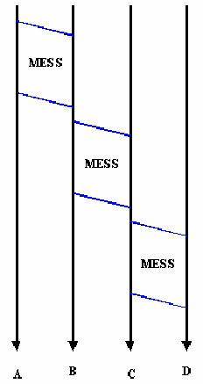
Timing diagram
transfer message
dari node A ke D melalui
node B dan C
pada sistem
message switching
Store and forward
Delay propagasi
Waktu

Slide 20
Circuit switching
Digunakan pada jaringan telepon
Komunikasi berlangsung di dalam tiga tahap:
Pembentukan koneksi antara dua pihak yang berkomunikasi
Proses ini ditujukan untuk mendefinisikan jalur yang harus ditempuh oleh informasi yang akan dikirimkan
Koneksi yang dibentuk (resource jaringan yang sudah dialokasikan bagi suatu panggilan) bersifat dedicated (tidak di-share bersama panggilan lain)
Baik ada maupun tidak ada informasi yang ditransfer, koneksi terhubung terus
Transfer informasi
Pemutusan koneksi
Berdasarkan adanya keharusan pembentukan koneksi sebelum transfer informasi berlangsung maka teknik circuit switching disebut bersifat connection orriented
Teknik circuit switching cocok untuk mentransfer voice
Sifat koneksi yang dedicated dapat menjamin delay dan jitter yang disyaratkan untuk transfer voice

Slide 21
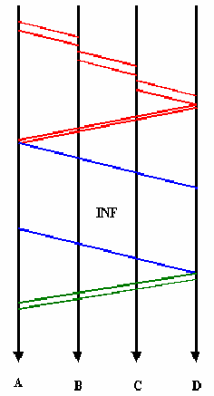
Timing diagram
Circuit switching
antara node A dengan
node D yang melalui
node B dan C
Pembentukan koneksi
Transfer informasi
Pemutusan koneksi

Slide 22
Circuit Switching
A
B
Jalur komunikasi (sirkit) A – B terbentuk melalui routing yang terbaik dan akan tetap terhubung selama komunikasi berlangsung (belum diputus oleh salah satu pihak)

Slide 23
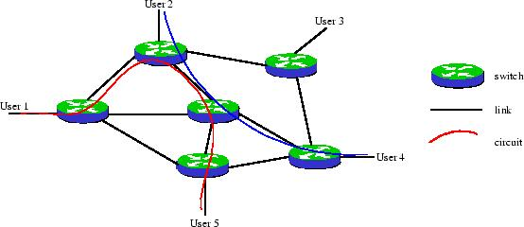
Ilustrasi circuit switching

Slide 24
Implementasi Circuit Switched
Pendekatan : Membagi spektrum frkuensi ke dalam kanal-kanal logic dan menempatkan setiap informasi di alirkan pada satu kanal logic

Slide 25
Implementasi Circuit Switched
Pada circuit switch, sirkit panggilan suara di multipleks dalam satu bandwidth yang besar
FDM : tiap sirkit menerima bandwidth yang tetap. Frekuensi pada setiap panggilan digeser sehingga sejumlah panggilan yang dimultiples tidak saling menginterferensi

Slide 26
Time Division Multiplexing (TDM)
Pendekatan : Sejumlah sinyal dapat di bawa pada satu medium transmisi tunggal dengan mengirimkan sinyal tersebut sesuai urutan waktu

Slide 27
Time Division Multiplexing (TDM)
Waktu dibagi dalam frame-frame yang panjangnya tetap
Setiap frame mempunyai sejumlah slot waktu yang tetap ukurannya
Setiap sirkit berisi satu atau lebih slot per frame-nya

Slide 28
Circuit Switch
Suatu circuit switch me-relay satu sirkit dari link input ke output
Switch menetapkan ulang frekuensi pembawa (FDM) atau alokasi slot waktu (TDM)
Tidak boleh ada antrian atau delay yang dialami

Slide 29
Circuit Switching
Keuntungan
Kelemahan
Sekali koneksi terjadi jaringan transparan (seolah hanya koneksi langsung antar stations)
Fixed data rate tanpa adanya delay
Sangat baik untuk komunikasi real time
Selama koneksi berlangsung, sirkit akan selalu diduduki walaupun tidak ada data yang dikirim
Delay sebelum terbentuknya hubungan (call set up delay)
29

Slide 30
Packet Switching
Digunakan pada jaringan untuk mentransfer informasi data
Sebelum dikirimkan ke jaringan,message dipecah ke dalam beberapa message yang ukurannya lebih pendek
Message-message yang ukurannya pendek ini disebut paket
Di penerima, paket-paket itu akan disusun kembali membentuk message semula
Resource jaringan di-share oleh user-user yang ada pada jaringan (tidak dedicated)
Bila suatu user tidak mentransfer informasi maka user tsb tidak akan menggunakan resource jaringan

Slide 31
Packet Switching
Masing-masing paket akan dikirimkan ke jaringan secara independen. Tiap paket dapat dikirim melalui rute yang berbeda
Pada saat kondisi idle (tidak ada paket yang dikirim), link dapat digunakan untuk mengirim paket dari data yang lain

Slide 32
Packet Switching
3 | 2 | 1
A
B
Contoh :
A akan mengirim data ke B
Data dibagi dalam 3 paket

Slide 33
Packet Switching
Tiap paket dikirim pada waktu dan melalui route yang berbeda
1
3
2
A
B

Slide 34
Packet Switching
Tiap paket dikirim pada waktu dan melalui route yang berbeda
1
3
2
A
B

Slide 35
Packet Switching
Tiap paket dikirim pada waktu dan melalui route yang berbeda
1
2
3
A
B

Slide 36
Packet Switching
Tiap paket dikirim pada waktu dan melalui route yang berbeda
1
3 | 2 | 1
3
A
B

Slide 37
Packet Switching
Tiap paket dikirim pada waktu dan melalui route yang berbeda
1
3 | 2 | 1
A
B

Slide 38
Packet Switching
3 | 2 | 1
A
B
Walaupun tiap paket sampai di tujuan tidak berurutan, masing-masing menempati posisi sesuai no. urut, sehingga penerima menerima data dengan urutan sesuai yang dikirim

Slide 39
Contoh Paketisasi
Message
Hello Bob
He
ll
o
Bo
b
Segmented
Message
Packetized
Message
H
He
H
ll
H
o
H
Bo
H
b
Paket 1
Paket 2
Paket 3
Paket 4
Paket 5
Header

Slide 40
Packet Switching
Informasi/pesan dibagi menjadi paket-paket yang berukuran kecil (< 1500 byte) dan kemudian ditransmisikan paket demi paket
Setiap paket terdiri dari payload (data informasi yang akan dikirimkan) dan header.
Header berisi informasi tentang:
Source (sender) address
Destination (recipient) address
Packet size
Sequence number
Error checking information
H
Segmen data

Slide 41
Tipe-tipe Paket Switching

Slide 42
Packet Swiched Datagram
Node-node jaringan memroses tiap paket secara independen
Jika host A megirim dua paket berurutan ke host B pada sebuah jaringan paket datagram, jaringan tidak dapat menjamin bahwa kedua paket tersebut akan dikirim bersamaan, kenyataannya kedua paket tersebut dikirimkan dalam rute yang berbeda
Paket-paket tersebut disebut datagram
Implikasi dari switching paket datagram :
Urutan paket dapat diterima dalam susunan yang berbeda
ketika dikirimkan
Tiap paket header harus berisi alamat tujuan yang lengkap

Slide 43
Tidak ada jaminan akan selalu tersedia link untuk mem-forward paket
Bila kondisi ini terjadi, forwarding paket harus ditunda artinya paket lebih lama berada di dalam suatu node
Hal ini berarti tidak ada jaminan delay dan jitter untuk paket yang dikirimkan
Datagram packet switching tidak cocok untuk transfer voice akibat tidak adanya jaminan delay dan jitter
Datagram packet switching cocok untuk transfer data yang tidak sensitif terhadap delay

Slide 44
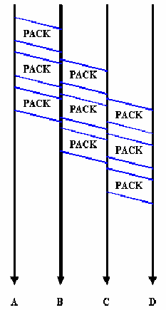
Tiga paket yang berasal
dari satu message

Slide 45
Virtual Circuit Packet Switching
Memadukan keunggulan circuit switching dan datagram packet switching
Connection oriented; komunikasi berlangsung di dalam tiga tahap seperti pada circuit switching
Pemakaian resource jaringan tidak dedicated
Store-and-forward process masih berlangsung
Setelah koneksi terbentuk,paket-paket yang berasal dari suatu message yang sama akan dikirimkan melalui jalur yang sudah ditentukan ketika pembentukan koneksi
Paket-paket tiba di tujuan secara terurut
Karena alokasi resource di-share antar user maka ada kemungkinan bahwa pada suatu saat tertentu, suatu user yang membutuhkan resource jaringan tidak akan memperolehnya
Paket terpaksa harus disimpan lebih lama di suatu node
Delay dan jitter tidak bisa terlalu dijamin
Teknologi virtual circuit cocok untuk transmisi informasi yang sensitif terhadap delay pada jaringan yang digunakan untuk mentransfer data

Slide 46
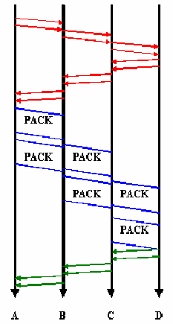
Pembentukan
koneksi
Transfer paket
Pemutusan
koneksi

Slide 47
Packet Forwarding dan Routing
Masalah utama dalam ruting :
Bagaimana melewatkan satu paket dari suatu interface input ke interface output dari suatu ruter (packet forwarding)
Bagaimana merutekannya (routing algorithm)
Packet forwarding pada jaringan datagram dan virtual circuit dilaksanakan berbeda.
Algortima perutean dalam jaringan datagram maupun virtual circuit adalah sama

Slide 48
Datagram Packet Switching

Slide 49
Virtual Circuit Packet Switching

Slide 50
Taxonomi Jaringan Telekomunikasi Berdasarkan Teknik Switching yang Digunakan
Telecomm. Network
Based on its
Switching Techniques
We will not
Cover this
Message Switching
Circuit
Switching-Based
Network
Packet
Switching-Based
Network
PSTN
Cellular Comm.
-GSM
-CDMA
Datagram
-based Network
Virtual Circuit
-based Network
Internet
X.25
LANs
Frame Relay

Slide 51
Perbandingan antara Circuit Switching dengan Packet Switching
Kinerja
Delay propagasi (Propagation delay) / penundaan perambatan
Waktu transmisi (Transmission time)
Delay Node (Node delay) / penundaan simpul

Slide 52
Perbandingan

Slide 53
Perbandingan

Slide 54
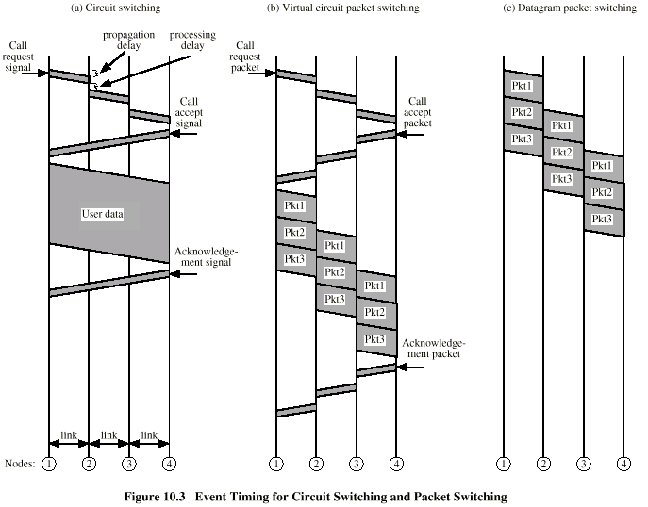
Event Timing

Slide 55
External and Internal Operation
Packet switching - datagram atau virtual circuit
Antarmuka antara station dan node jaringan
Menggunakan Koneksi (Connection oriented)
Station meminta hubungan logical (virtual circuit)
Semua packet diidentifikasi sebagai pemilikkoneksi tsb dan diberi nomor urut
Jaringan mengirimkan packet dalam urutan-urutan
Layanan virtual circuit eksternal
Contoh, X.25
Berbeda terhadap operasi virtual circuit internal
Tanpa Koneksi (Connectionless)
Packet-packet ditangani secara independen
Layanan datagram eksternal
Berbeda terhadap operasi datagram internal

Slide 56
Kombinasi (1)
External Virtual circuit, internal virtual circuit
Seluruh paket mengikuti rute yang sama
External virtual circuit, internal datagram
Jaringan menangani setiap packet secara terpisah
Packet-packet yang berbeda untuk external virtual circuit yang sama bisa mengambil internal route yang berbeda
Jaringan menyimpan ke buffer pada node tujuan untuk pengurutan kembali (re-ordering)

Slide 57
Kombinasi (2)
External datagram, internal datagram
Packet-packet diperlakukan secara terpisah baik oleh jaringan maupun pemakai
External datagram, internal virtual circuit
Pemakai External tidak melihat satupun koneksi
Pemakai External mengirim satu packet pada satu waktu begitu saja
Jaringan melakukan set up koneksi logical diantara stasiun yang dimaksud

Slide 58
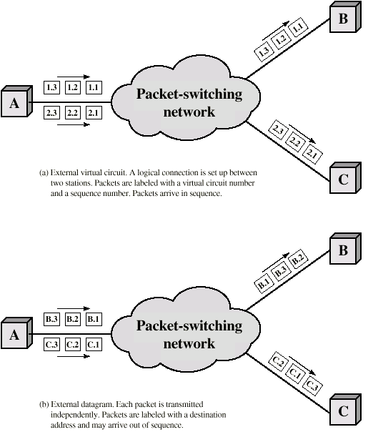
External Virtual Circuit dan Operasi Datagram

Slide 59
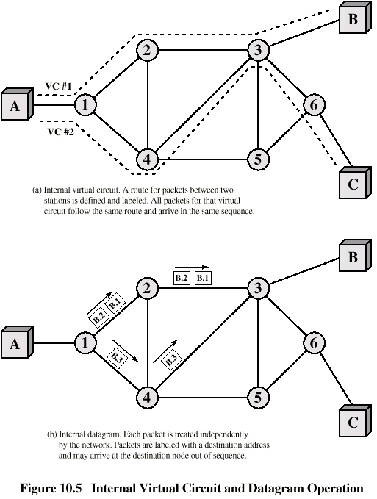
Internal Virtual Circuit dan Operasi Datagram

